Slide 1

Node.js Req and Res
Here We Go!
By: Chen Sovanminea

Slide 2



01
Request Object

Slide 3

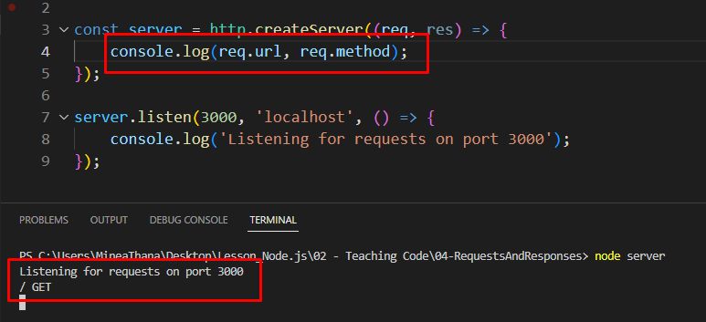
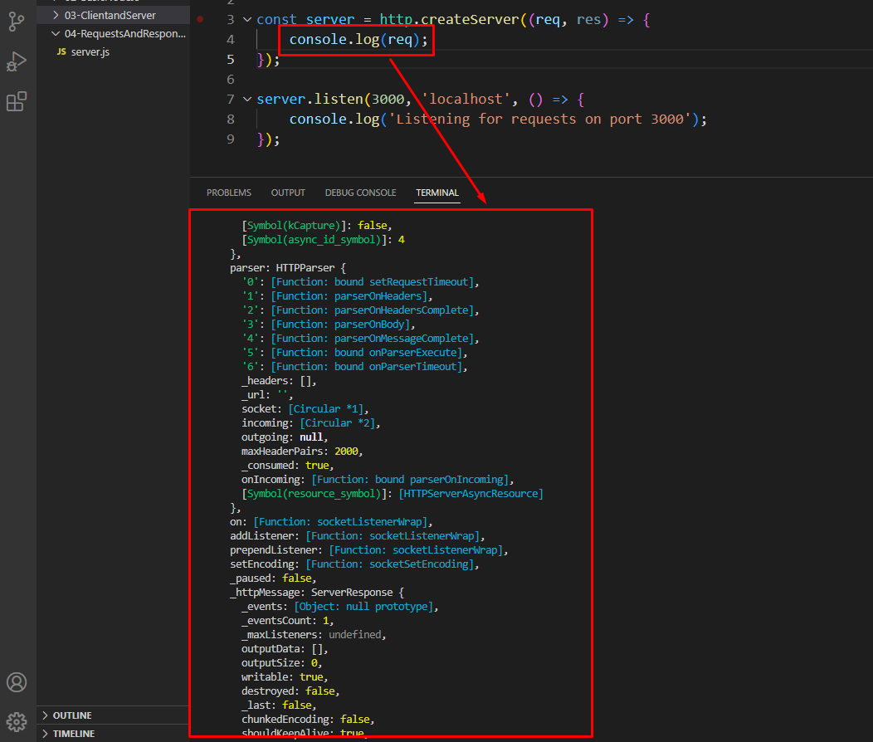
Request Object
យើងក៍អាចមើល request ដែលទទួលបានពី user ផងដែរ។ Example: URL, Method etc.
Request Object គឺប្រើសម្រាប់ទទួលការ​ request ពី user។
យើងអាចមើល request object បានតាមរយៈ console.log។

Slide 4
02
Response Object

Slide 5
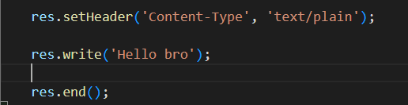

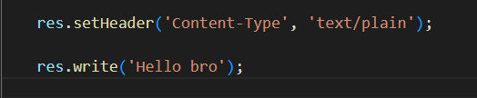
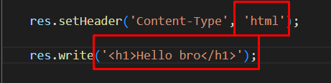
Response Object
ជំហានទី 3 យើងត្រូវប្រើប្រាស់ method end() ដើម្បី response ទៅ browser វិញ
Response Object គឺប្រើសម្រាប់ response ទៅ user វិញនៅអ្វីដែលគេបាន request មកកាន់ server។
ជំហានទី 1 យើងត្រូវ setHeader ទៅកាន់ browser សិន
ជំហានទី 2 យើងត្រូវកំណត់អ្វីដែលយើងចង់ response
ចំពោះ Content-Type អាចមាន return ជា​ plain text, HTML, Json etc.

Slide 6
03
Return HTML Page

Slide 7
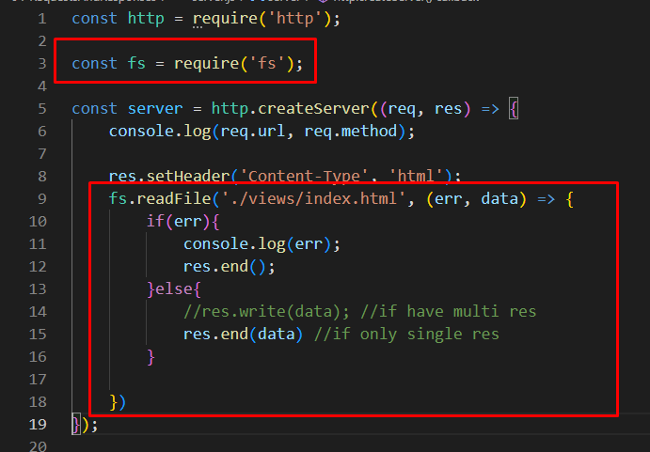

Return HTML Page
យើងអាចធ្វើការ return HTML page ទៅកាន់ browser ផងដែរ តាមរយៈ node។
ជំហានទី 1 យើងត្រូវ import fs module
ជំហានទី 2 យើងត្រូវ read file html តាមរយៈ path

Slide 8
04
Basic Routing

Slide 9
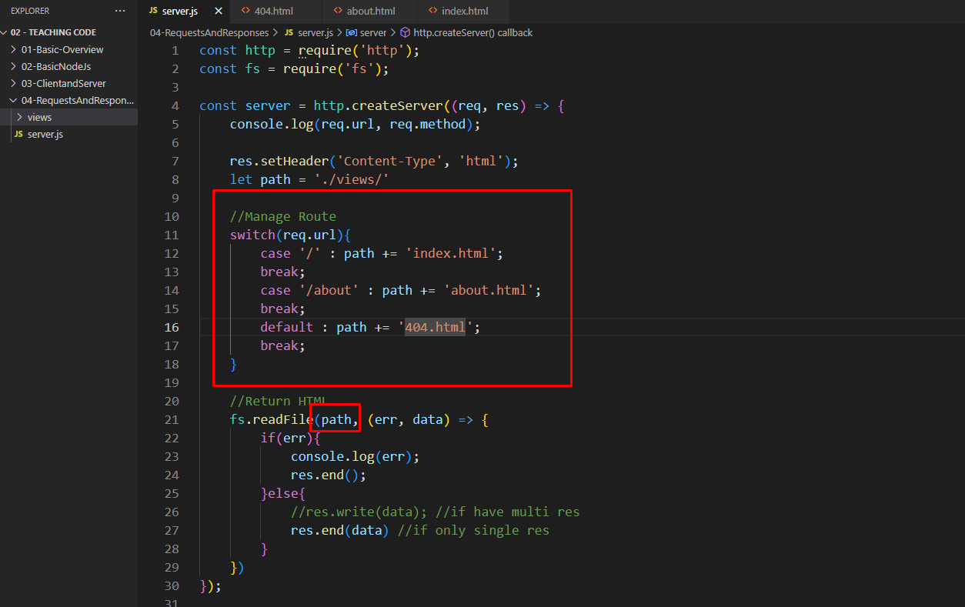
យើងប្រើប្រាស់ route សម្រាប់គ្រប់គ្រង page HTML របស់យើងពេលដែល user request មក។

Slide 10
05
Status Code

Slide 11
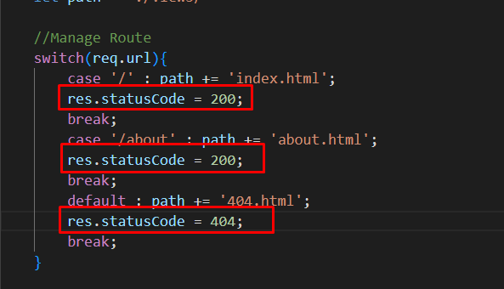
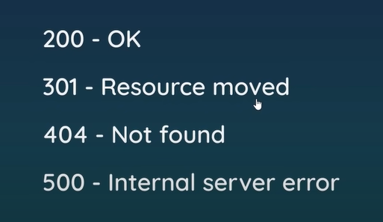
Status Code
យើងប្រើ status code សម្រាប់​ពណ៍នា​អំពីប្រភេទនៃ response ទៅកាន់ browser វិញ

Slide 12

Thanks you

